Slide 1
Biztonsági rendszerek a Magyar Nemzeti Múzeumban
Frankovics Tibor
Magyar Nemzeti Múzeum
műszaki és üzemeltetési főosztályvezető

Slide 2
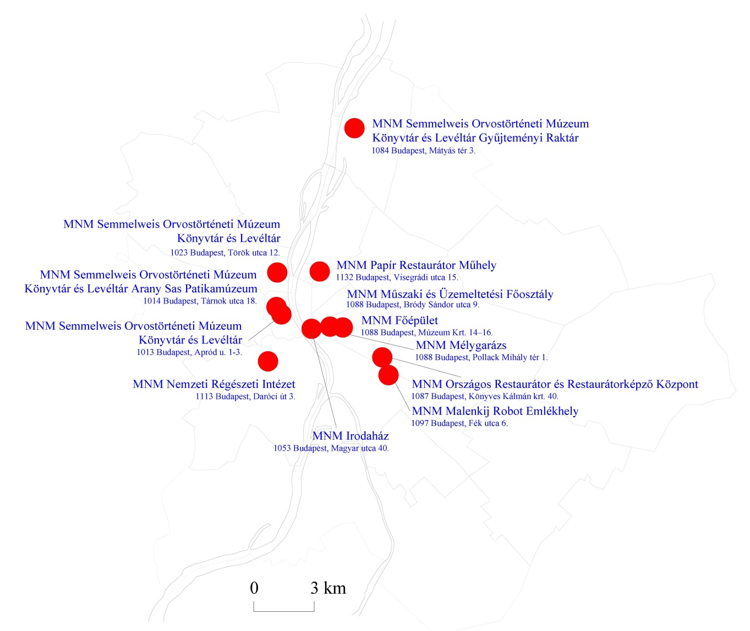
Magyar Nemzeti Múzeum által üzemeltetett, biztonsági rendszerrel ellátott ingatlanok Budapesten

Slide 3
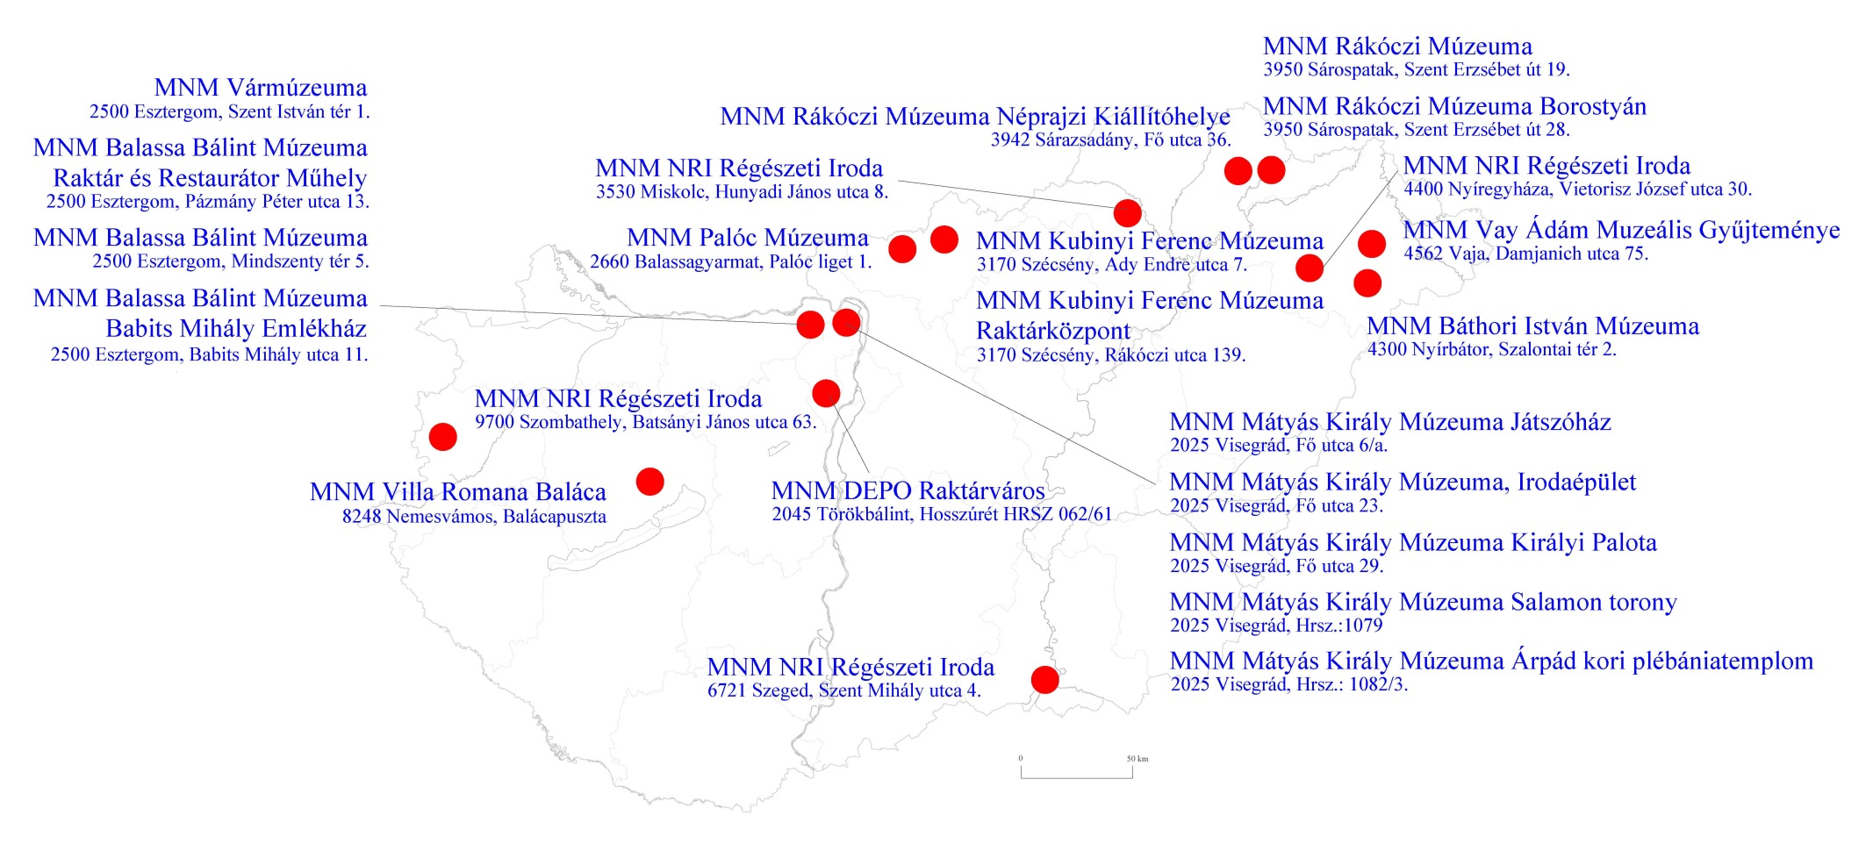
Magyar Nemzeti Múzeum által üzemeltetett, biztonsági rendszerrel ellátott ingatlanok vidéken

Slide 4
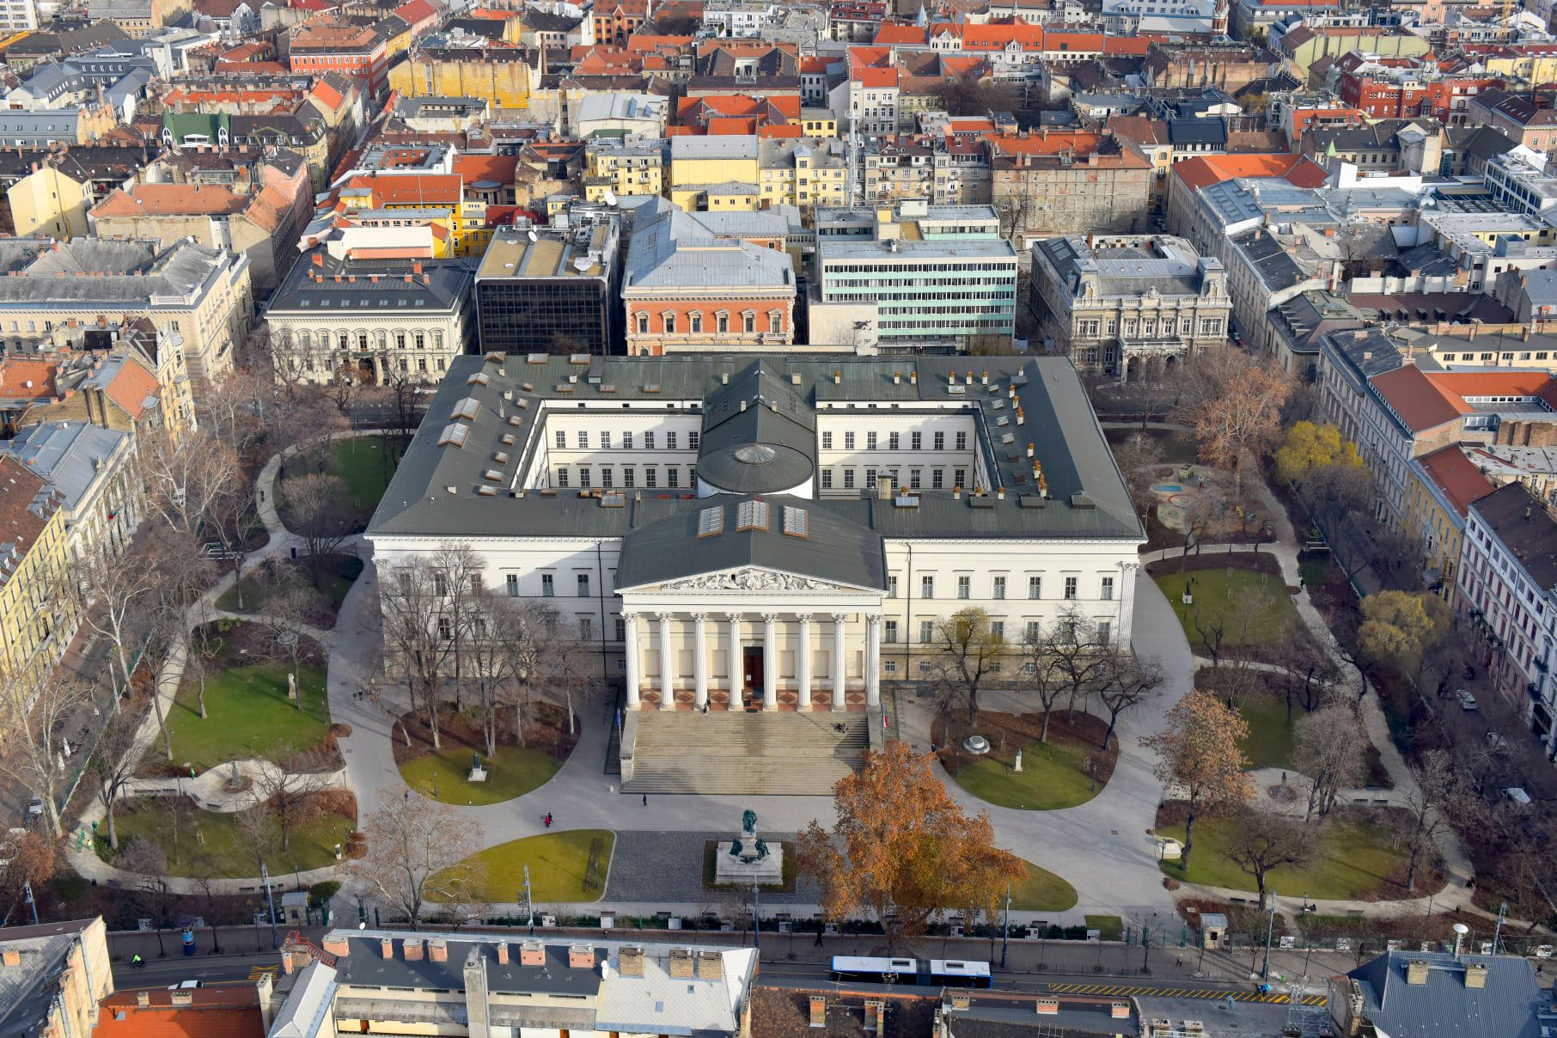

Slide 5
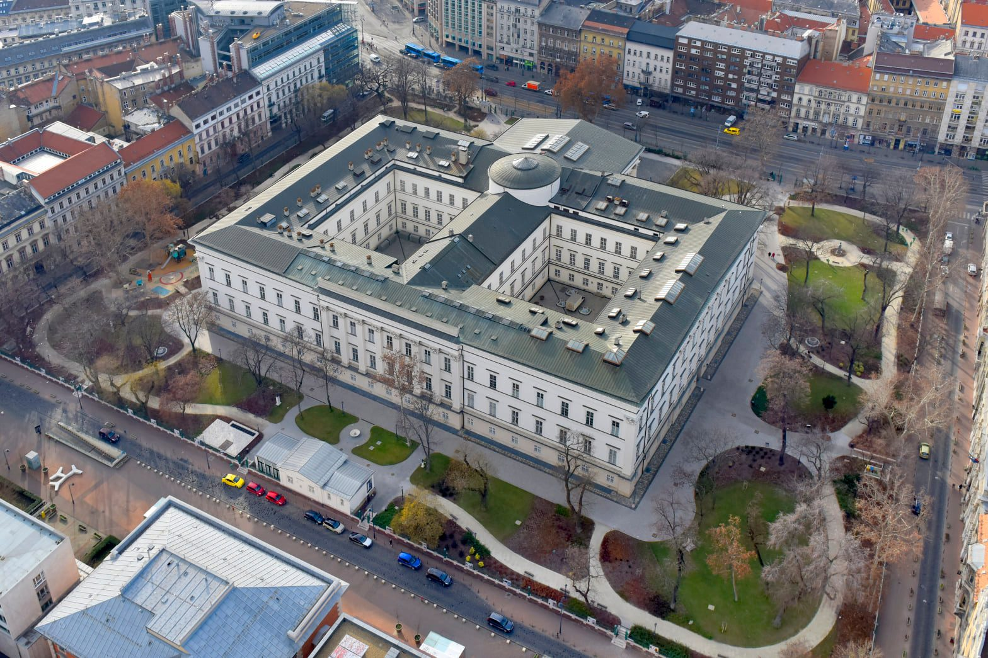

Slide 6
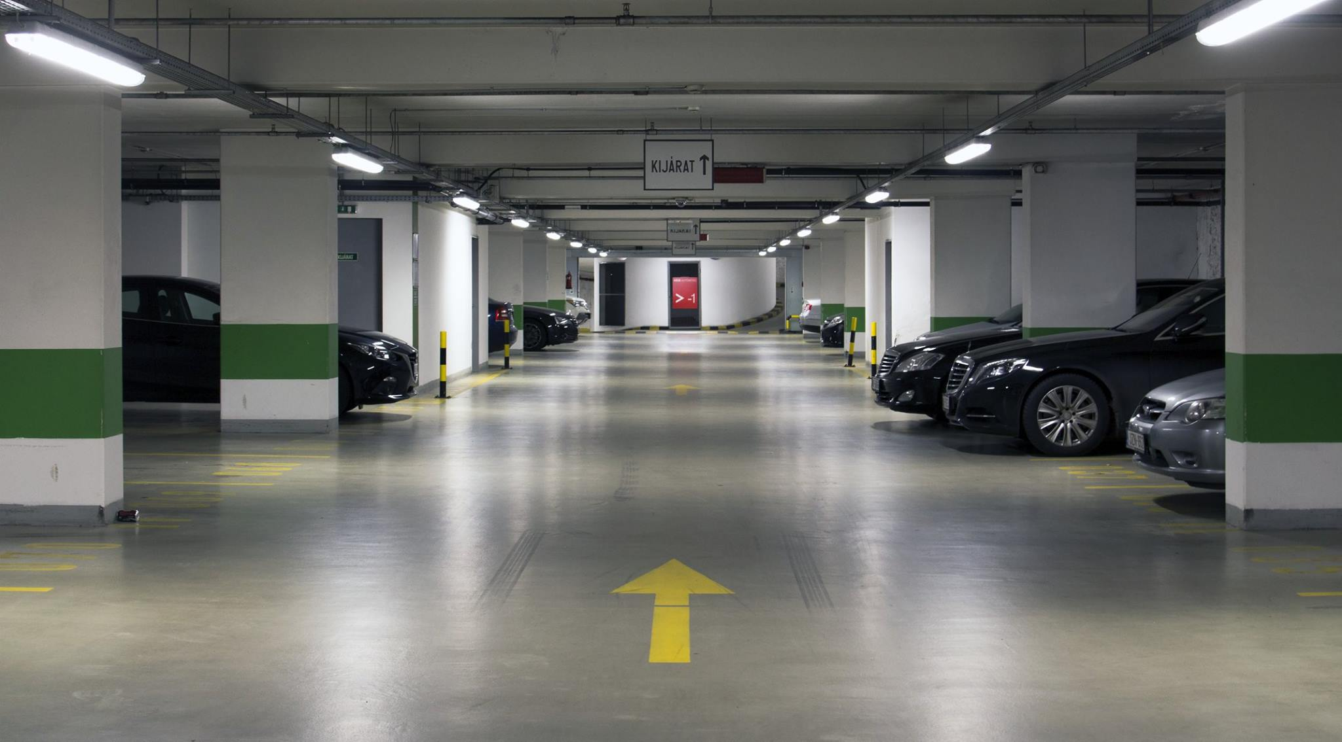
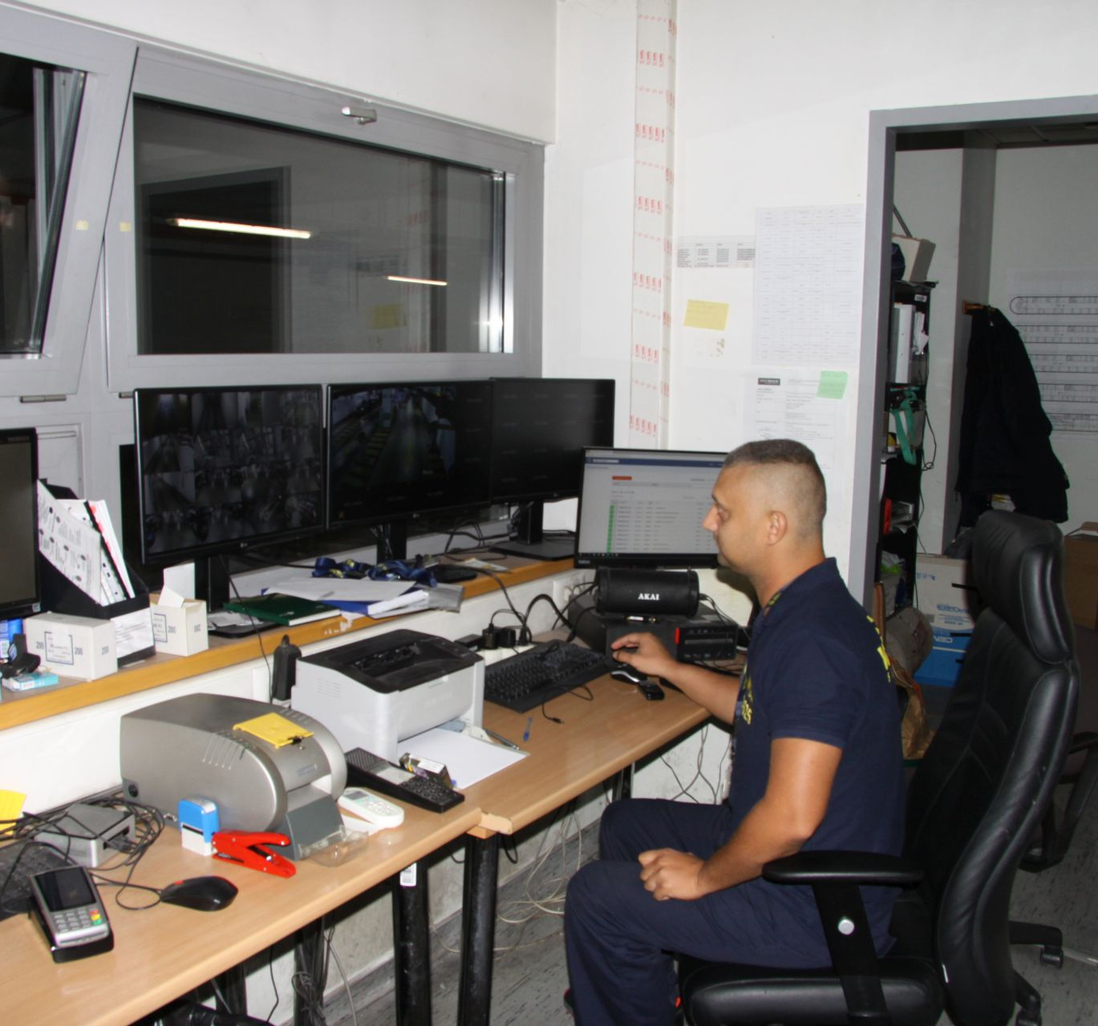
Mélygarázs

Slide 7
Köszönöm a figyelmüket!

